Slide 1
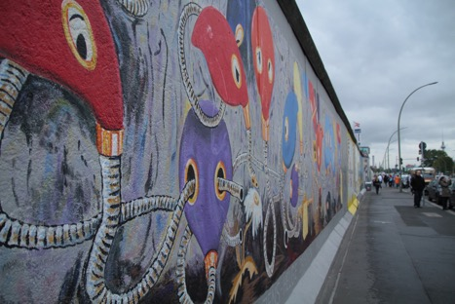
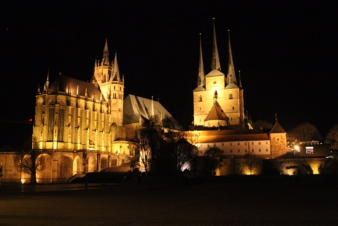
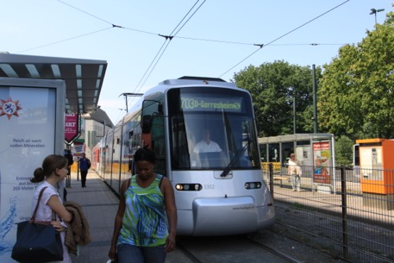
ドイツ事情（歴史・文化・政治もろもろ）
龍谷大学 服部圭郎

Slide 2
ドイツの概要
ヨーロッパ中部にある連邦共和国。
首都ベルリン。
古代のゲルマニア。中世には神聖ローマ帝国の中心をなしたが、封建諸侯の割拠が長く続いた。
1871年、プロイセンを盟主として統一国家が成立し、ドイツ帝国となる。
第一次大戦の敗戦により1918年（ワイマール）共和国、33年にはナチスが政権を握り、第二次世界大戦に突入し敗戦。
第二次世界大戦後の49年に東西に国が分裂、西のドイツ連邦共和国、東のドイツ民主共和国が成立するが、90年に再統一される。
ヨーロッパを代表する工業国家である。

Slide 3
ドイツの地理
ポイント１

Slide 4
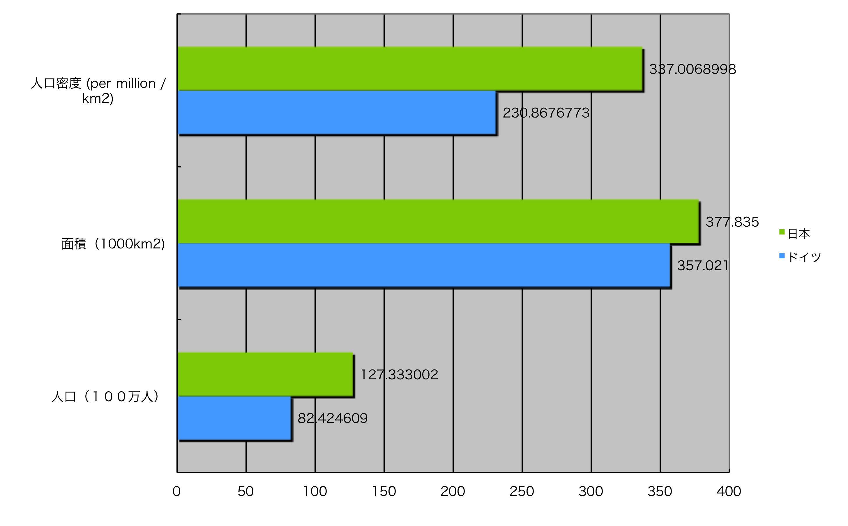
日本とドイツの地理的比較

Slide 5
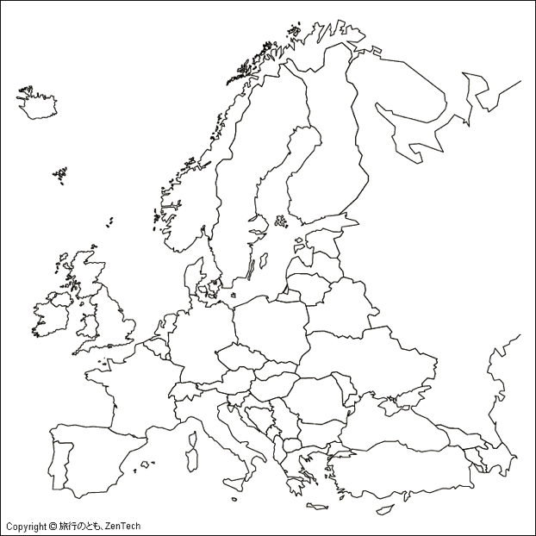

Slide 6
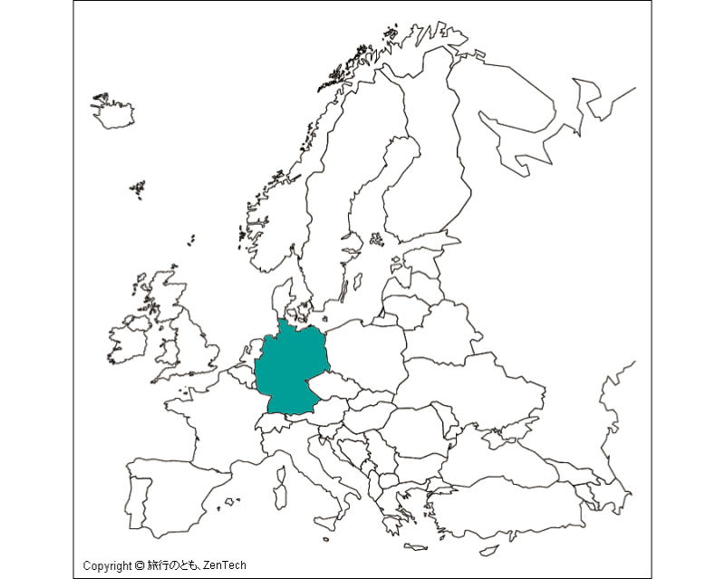

Slide 7
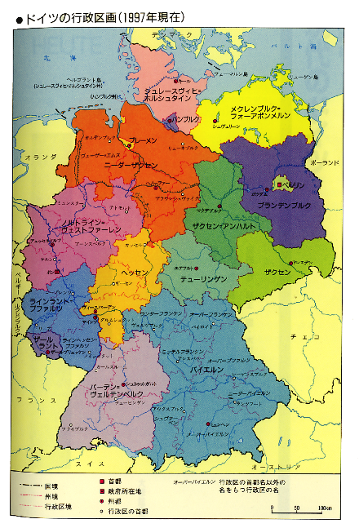
１３の州と３の都市州
州名 | 州都
ブランデンブルク | ？
ザクセン | ドレスデン
ザクセン・アンハルト | マグデブルク
チューリンゲン | ？
メクレンブルク・フォアポンメルン | シュヴェリーン
シュレースヴィヒ・ホルシュタイン | キール
ニーダー・ザクセン | ハノーファー
ノルトライン・ヴェストファーレン | デュッセルドルフ
ラインラントプファルツ | カッセル
ザールラント | ザールブリュッケン
バーデンヴュルテンベルク | シュツットガルト
ヘッセン | ヴィースバーデン
バイエルン | ？
Notes:
ポツダム、

Slide 8
１３の州と３の都市州

Slide 9
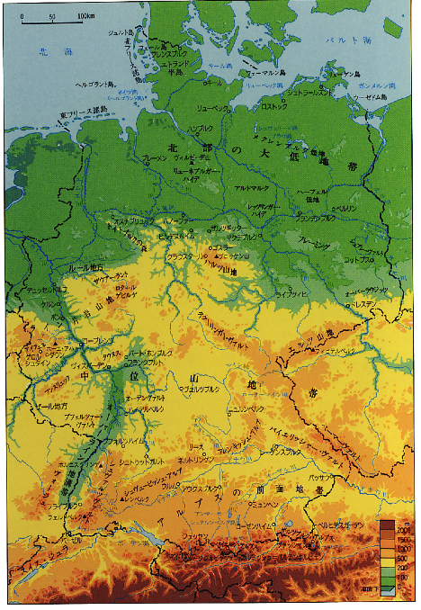
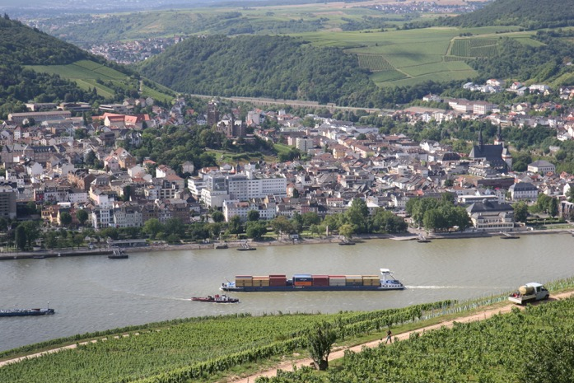
ドイツの地勢
ライン川

Slide 10
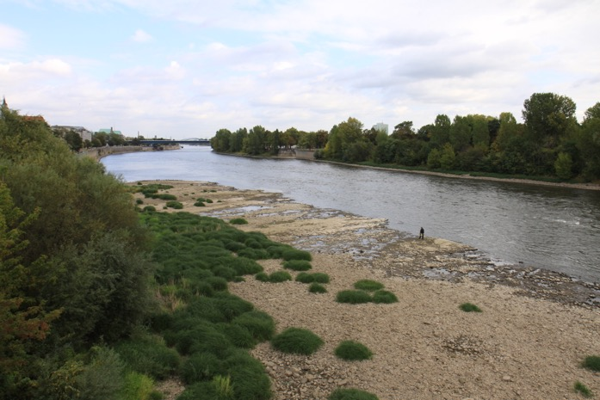
ドイツの地勢
エルベ川

Slide 11
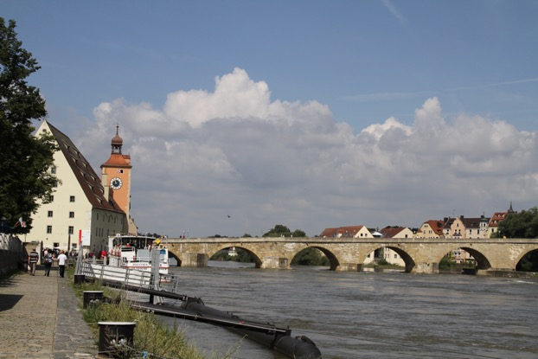
ドイツの地勢
ドナウ川

Slide 12
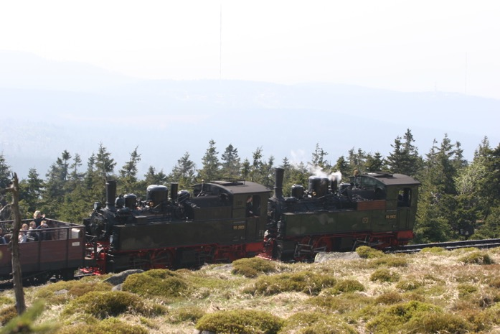
ドイツの地勢
ハルツ山地

Slide 13
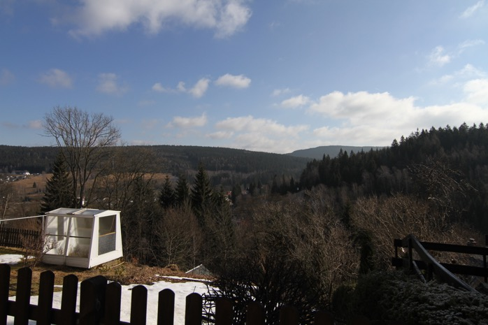
ドイツの地勢
エルツ山塊

Slide 14
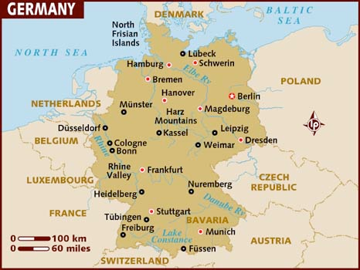
ドイツの都市
ベルリン（343万人）
ハンブルク（177万人）
ミュンヘン（133万人）
ケルン（100万人）
フランクフルト（66万人）
デュッセルドルフ（59万人）
ドルトムント（58万人）
ライプツィヒ（50万人）

Slide 15
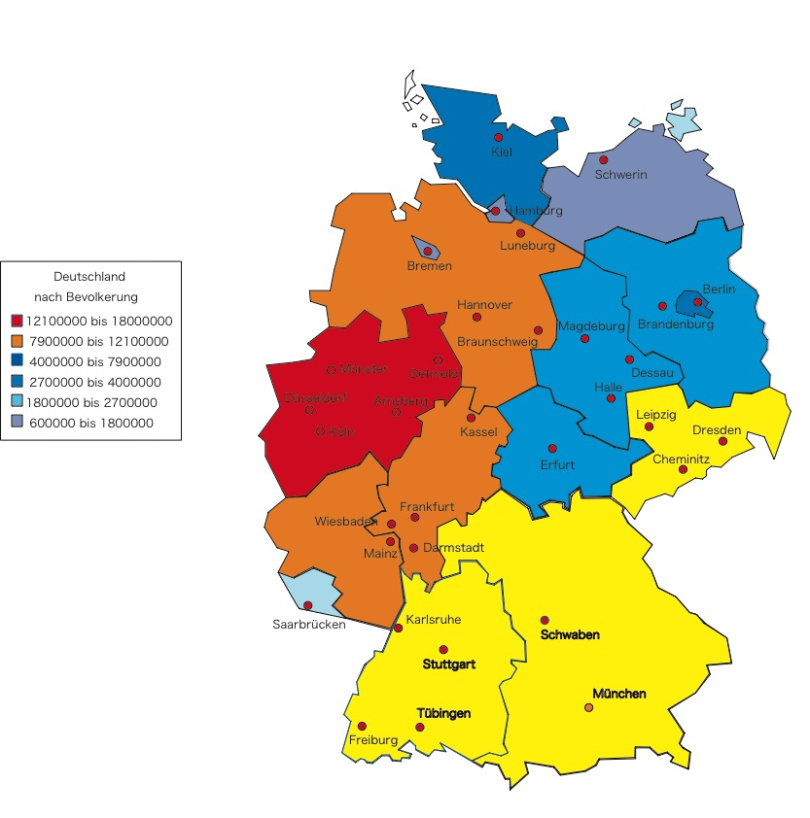
ドイツの人口分布
Notes:
メクレンブルク・フォアポンメルン、バーデンヴュルテンベルク、シュレースヴィヒ・ホルシュタイン

Slide 16
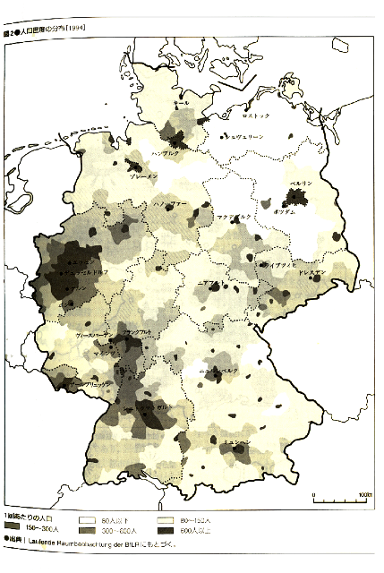
人口密度の分布
ケルンからエッセンにかけてのライン・ルール地方の人口密度が高い
シュツットガルトの大都市圏も人口密度が高い
ベルリンの周縁部の人口密度は低い。
人口密度が最も低いのはメクレンブルク・フォアポンメルン州

Slide 17
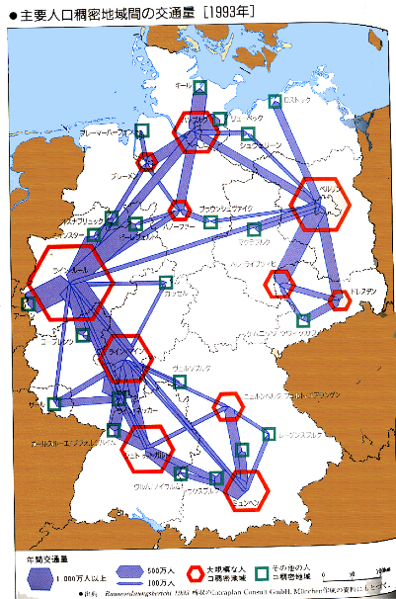
主要人口稠密地域間の交通量
ライン・ルール地方が拠点
ライン・ルールとライン・マインに多い交通量
バイエルからベルリンにかけての交通量は少ない

Slide 18
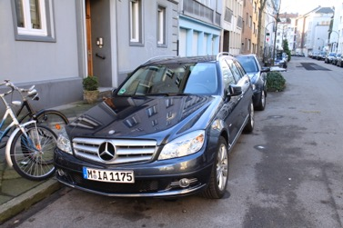
ドイツの産業的特徴
ドイツはアメリカや日本と比べても、依然として製造分野の比率が高く、ものづくりの伝統を色濃く残している。
その柱は、①自動車、②機械、③化学、④電気、の４大産業。

Slide 19
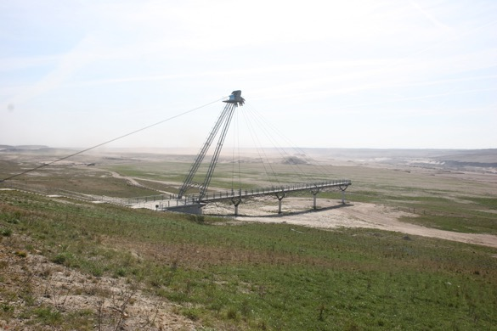
ドイツの産業構造
国内に石炭、褐炭、鉄鉱石などの資源はあるが、日本と同様に加工貿易型産業国家。
輸出入の7割はヨーロッパ。
自動車や機械といった中級の技術を推進力とするさんぎょうが主体で、エレクトロニクス分野は弱点となっている。

Slide 20
ドイツ企業ランキング（売上高）
売上高ランキング | 2014 | 1995
1 | フォルクスワーゲン（自動車） | ダイムラー（自動車）
2 | ダイムラー（自動車） | ジーメンス（複合企業、テクノロジー）
3 | エーオン（エネルギー） | フォルクスワーゲン（自動車）
4 | BMＷ（自動車） | Metro （卸売・小売）
5 | Schwarz Beteiligungs （食料品小売） | VEBA（エネルギー）・・＞エーオン
6 | BASF（化学） | メルセデスベンツ・・＞ダイムラー
7 | ジーメンス（複合企業、テクノロジー） | Deutsche Telekom （通信サービス）
8 | Metro （卸売・小売） | RWE（エネルギー）・・＞2018年にエーオンと統合
9 | Deutsche Telekom （通信サービス） | ヘキスト（化学）
10 | Lidl Stiftung （食料品小売） | REWE （食料品小売）

Slide 21
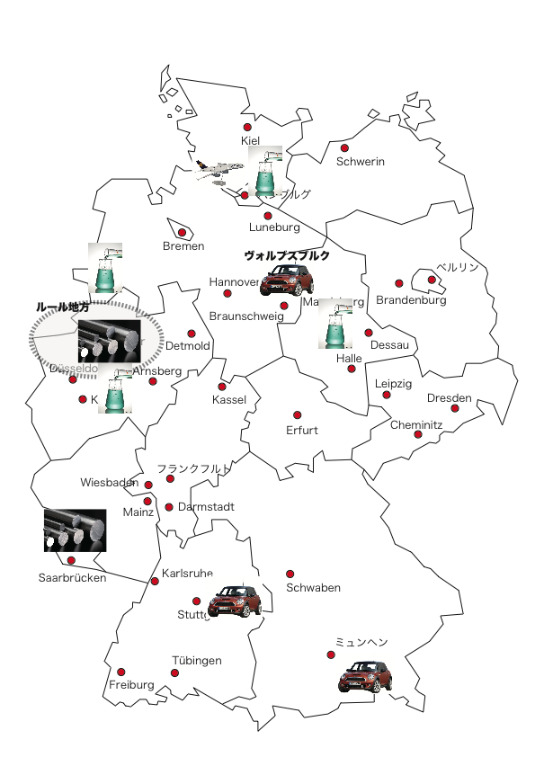
ドイツの工業
最大の工業地域はノルトライン・ヴェストファーレン州にあるルール地方とその周辺部。石炭、褐炭、鉄鉱石が結びつき重化学工業が発達。
ハイテク産業はバイエルン、バーデン・ヴュルテンベルク州といった南部。
旧東ドイツもザクセン州は第二次世界大戦以前は工業地帯であったが、ドイツ再統一後は壊滅状態になっている。

Slide 22
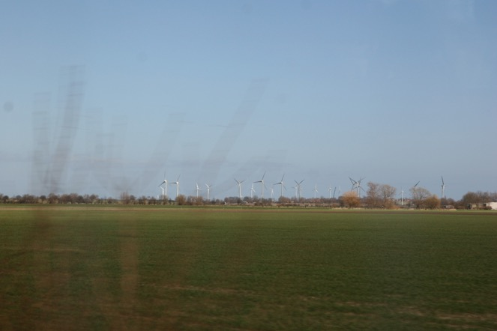
ドイツの農業
国土面積の半分を農地が占める。しかし、GDPに占める割合は１％。
主な農産物は小麦、大麦、ライ麦、カラス麦、トウモロコシ、ジャガイモ、タマネギなど。
穀類、イモ類、乳製品、砂糖はほぼ自給できている。
自給率は７割程度。
農業は政府の補助金によって支えられている側面が強い。

Slide 23
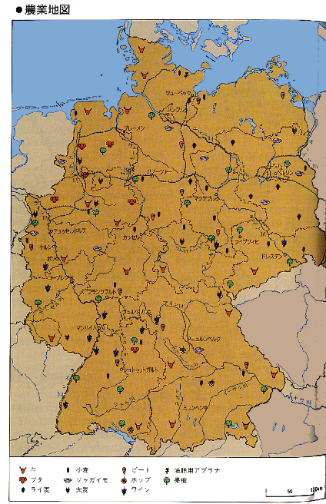

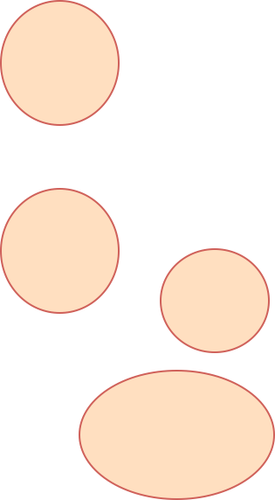

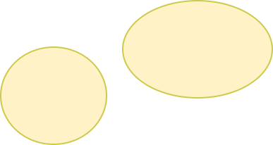


農業
牛
ワイン
じゃがいも

Slide 24
サービス業
小売業者は「商品を売ってやる」といった売り手市場感覚が現在においても存在する。サービス不在に近い状態で、日本とは著しく異なる。サービス観念は発達がかなり遅れている。
その要因の一つは、小売店の営業時間を制限した「閉店法」。1956年に制定されたもので、小売り労働者が長時間労働で働かされるのを防ぐ目的でつくられる。
  ガソリンスタンドや駅、空港は例外。
  ベーカリーは日曜は３時間だけ営業できる。
消費者の利益を考慮しないという指摘はあるが、中小都市の商店街が維持し続けている要因の一つと個人的には考えている・・・一面的にその是非は判断できない。

Slide 25
ドイツの歴史
ポイント２

Slide 26
ドイツ人の祖先
ドイツ人の祖先は古代ローマ時代のゲルマン人である。ドイツ人は英語でGerman.
ゲルマン人の定義はゲルマン語をしゃべる人達。
ライン川とドナウ川からバルト海沿岸にかけて、多くのゲルマン部族が居住していた。
４世紀後半から農耕地不足や人口増加、さらにフン族の圧力によって本格的な大移動を開始。
侵入された西ローマ帝国はゲルマン人によって滅ぼされる。

Slide 27
フランク王国
ゲルマン部族のうち、ライン川を越えてガリア地方に移ったフランク族は強力であった。
フランク王国はキリスト教の布教を通してローマ人の信頼を獲得する。
エルベ川からピレネー山脈までを統一した、フランク王カール１世は、ローマ教皇よりローマ皇帝の冠を授けられ、カール大帝と呼ばれる。
カール大帝の死後、フランク王国は東フランク、西フランク、イタリアの３つに分裂。
東フランク王国がドイツの基礎となる。

Slide 28
フランク王国から神聖ローマ帝国
東フランク王国はフランケン、ザクセン、バイエルン、シュヴァーベン、ロートリンゲンの所属に分かれていたが、ザクセン族首長のオットー１世が頭一つ抜きん出る。
９６２年、オットーはローマ教皇から皇帝の冠を受けて、ドイツの王権がローマの皇帝権と結合し、北イタリアから北海・バルト海沿岸までを勢力下におく「神聖ローマ帝国」が成立する。

Slide 29
神聖ローマ帝国の瓦解
神聖ローマ帝国の歴代皇帝は、内政をなおざりにした。その結果、皇帝の支配権は空洞化し、諸侯は混乱に乗じて独自の領邦国家を築き、群雄割拠の様相を呈した。
１６世紀の宗教改革とその後の宗教対立は、帝国の分裂をさらに決定づける。
アウスブルクの宗教和議（1555年）は「領主の宗教がその地の宗教となる」原則を定めた。
さらに30年戦争（1618-1648）の講和条約であるウェストファリア条約は、諸侯の宗教の自由と「領邦主権」を認める。
ここに帝国の支配は有名無実化し、ドイツの政治発展は300を越える領邦国家群に委ねられることになる。

Slide 30
神聖ローマ帝国の消滅
各領邦国家内には君主を中心に独自の国家意識が形成されつつあったが、「ドイツ人」としての自覚は希薄であった。
ナポレオンが18世紀末から19世紀初頭にかけて帝国内に侵入した時、これに一致団結して対抗するドイツ人の集団は現れなかった。
1806年、ナポレオンの恩恵で領土を拡張した西南ドイツの諸侯が「ライン同盟」を結成してナポレオンに忠誠を誓ったとき、「神聖ローマ帝国」は消滅したのである。

Slide 31
ナポレオン
ナポレオンの支配はドイツの諸国家に大きな影響を与える。
  自由主義的な改革：農奴の解放、営業・職業の自由、国民皆兵制などが導入
  ナポレオンの強烈なフランス・ナショナリズムは、被支配者側にも固有のナショナリズムを喚起させ、ドイツ国民国家の必要性の自覚を促すことになる。
プロイセン、オーストリア、ロシアは1813年にライプツィヒの戦いでナポレオンを破る。これが、その後のドイツ国民運動の出発点となる。

Slide 32
ドイツ連邦
ナポレオン没後、ヨーロッパをフランス革命前の状態に復元することを目的としたウィーン会議（1814-1815年）を開催。
この会議で、ドイツの諸国家は「ドイツ連邦」に再編されるが、それは35の君主国家と4つの自由市からなる主権国家の連合体で、統一国家と呼ばれるものではなかった。

Slide 33
プロイセンの台頭
19世紀半ば、ドイツでは本格的に産業革命が始まり、大きな変化を促すことになる。工業化とともに、産業ブルジョワジーの発言権が高まり、経済統合を求める声が強くなっていった。
そのような中、ウィーン会議でライン地方を獲得したプロイセンは、ドイツ関税同盟を発足させるなど経済統合をリードした。

Slide 34
ビスマルクの登場とドイツ帝国の成立
1861年にビスマルクがドイツの首相となる。
  ビスマルクの政策は「鉄と血」。すなわち、工業力と軍事力にたのんでドイツ統一を達成しようとする。
1864年、プロイセンはオーストリアとともにデンマーク戦争に勝利し、1866年にはオーストリアを破る（普墺戦争）。この戦勝によって、プロイセンはオーストリアを統一か排除し、プロイセン国王を主席とする「北ドイツ連符」を結成。さらに、1870年にフランスに戦争を仕掛けて（普仏戦争）、この勝利を通じて、1871年にドイツ王国が成立。
プロイセン国王ヴィルヘルム１世がドイツ皇帝に即位した。

Slide 35
ドイツ帝国の構造
1871年に公布された帝国憲法によれば、ドイツ国家はプロイセン国王を世襲の皇帝とする連邦制国家であった。
  ただし、主権は22の君主国と3つの自由市の代表者からなる連邦参議院に与えられた。
ビスマルクはドイツの対外関係を安定させるため、ヨーロッパ国際秩序の安定を求めた。しかし、1890年にヴィルヘルム２世はビスマルクを解任、世界強国への道を突き進み、第一次世界大戦へと突入する。

Slide 36
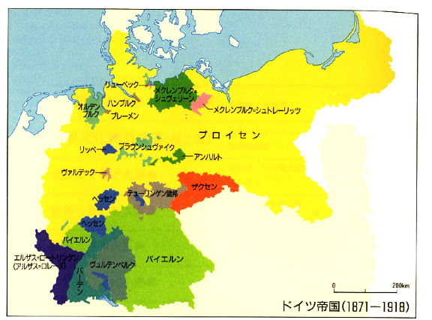
ドイツ領土の変遷（1871-1918）

Slide 37
第一次世界大戦
長年に蓄積されたヨーロッパ列強の緊張が、オーストリア皇太子夫妻のセルビア民族主義者による暗殺事件をきっかけに発火し、第一次世界大戦に突入。
「ドイツ、オーストリア＝ハンガリーの同盟国」対「イギリス・フランス・ロシアを中心とする協商国」
1998年にドイツの敗戦で第一次世界大戦は終戦する。

Slide 38
ワイマール共和国（1919-33）
1919年の1月、国民議会選挙が小都市ワイマールで開かれる。
  ベルリンでの混乱を避けるため。
8月には新憲法（ワイマール憲法）が公布される。
  当時、最も民主的といわれる
  国民主権、人身の自由、集会・結社・表現の自由
  労働権・生存権など幅広い社会的基本権を定める
ヴェルサイユ条約
  ドイツは国土の13%を失う。
  海外植民地は没収。
  徴兵制の禁止、ドイツ軍兵力の大幅制限、巨大な賠償支払い

Slide 39
ヴェルサイユ条約によるダメージ
政府は賠償支払いに対して「履行政策」を表明したが、巨額の支払いは事実上、不可能であった。
フランスは1923年1月、賠償支払いを理由にルール地方を占領する。
これは、さらにドイツ経済にダメージを与え、１ドル＝４兆2000億マルクまで下落する。
  中小企業、小売商店は倒産し、貯蓄や年金を当てにした中間層の生活は困窮する。
  これは、新首相シュトレーゼマンのレンテン・マルクの発行による通貨の安定化と財政再建によって収束していく（レンテン・マルクの奇跡）。
    レンテン・マルクは土地に保証される紙幣。

Slide 40
大恐慌とナチ党の台頭
1929年10月の世界大恐慌はドイツ経済を再び混乱に陥れる。
  大統領は大統領大権にもとづく緊急令を乱発し、議会は形骸化する。
30年に政府の財政改革案が否決されると、議会を解散し総選挙を実施する。
  この時、ナチ党は社会不安に乗じて勢力を伸ばし、この選挙で一気に第二党に躍進する。
  ナチ党はあらゆる宣伝手段を用いて、巨大な反政府運動を展開する。
  共産党が台頭してきたこともあり、経済界はナチ党を支援、大衆基盤をもつナチ党の協力を得るために、ヒンデンブルク大統領は33年にヒトラーを首相に任命する。
  34年、ヒンデンブルクが亡くなると、ヒトラーは大統領職を廃して、自ら首相と大統領を兼任する「総統」の地位に就く。
Notes:
ドイツ連邦共和国基本法において、大統領の権限は「中立的権力（pouvoir neutre）」に留められている。これは、ヴァイマル共和政下において強大な権限が認められていたヒンデンブルク大統領が内閣を次々に入れ替えた結果、政治が不安定になり、最後にはナチスの権力掌握を許してしまった歴史への反省が反映されたものである。

Slide 41
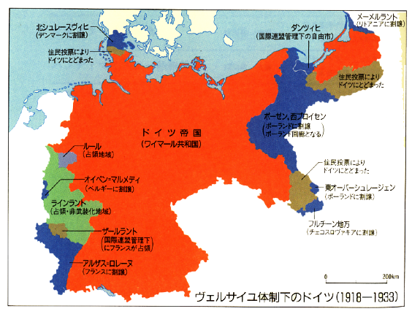
ドイツ領土の変遷（1918-1933）

Slide 42
第二次世界大戦の勃発
ヒトラーの対外政策の基本目標は、ドイツをヴェルサイユ体制から開放し、東欧にゲルマン民族の「生存権」を確立することであった。
1939年9月、ドイツはポーランドに侵攻し、第二次世界大戦が勃発する。
1941年12月、日本が真珠湾を攻撃するとドイツもアメリカに宣戦布告をする。
1942年、43年のスターリングラードでの敗戦、44年6月の連合軍のノルマンディー上陸によってドイツは敗戦濃厚となる。
1944年5月、ヨーロッパの戦火は静まる。

Slide 43
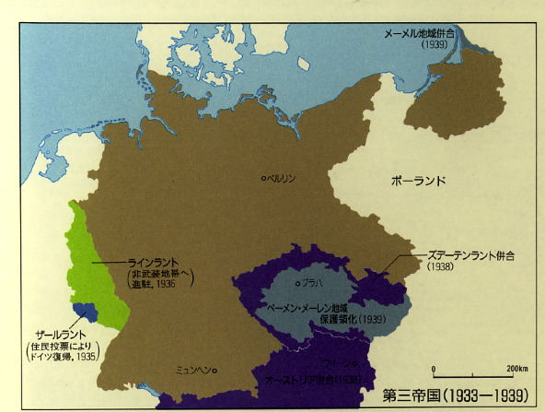
ドイツ領土の変遷（1933-1939）

Slide 44
戦後の再出発
1945年6月、英米ソ仏の代表はドイツの最高権力の継受と4ヶ国による分割占領を宣言した。
全会一致を原則とする連合国管理理事会は、占領国の思惑の違いから、機能不全に陥った。
1948年西側占領地区で通貨改革が断行され、ドイツ・マルクが導入され、経済規制は解除された。
これに対抗して、ソ連地区でも通貨改革を行い、西側通貨の流入を恐れ、西ベルリンを実力で遮断した。
ベルリン封鎖に対抗するため、連合国は西ベルリンに食糧・物資を空輸する。
ベルリン封鎖は11ヶ月続き、ドイツの分裂は既成事実化した。
1949年5月、ドイツ連邦共和国が成立。同年10月ドイツ民主共和国が成立する。

Slide 45
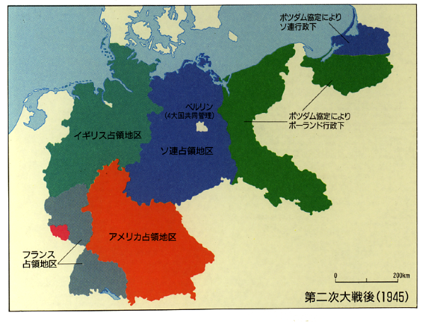
ドイツ領土の変遷（1945）

Slide 46
ドイツ再統一
1989年のソ連・東欧の大変動は、ドイツの歴史に大きな変化をもたらす。
1989年11月、ベルリンの壁が開放される。
1990年10月3日、ドイツ統一は達成され、コールが新しいドイツ連邦共和国の初代首相となる。

Slide 47
ドイツの文化
ポイント3

Slide 48
ドイツ文化を知るうえでのポイント
ドイツ文化といった場合、それは国としてのドイツ文化とは異なる。
  例えばモーツァルトやマーラーをドイツ文化に入れないのは不自然である（彼らはオーストリア人）
ドイツ文化圏は、一般的にはドイツ連邦共和国、オーストリア、リヒテンシュタイン、スイスのドイツ語地域

Slide 49
ドイツといえば・・・・

Slide 50
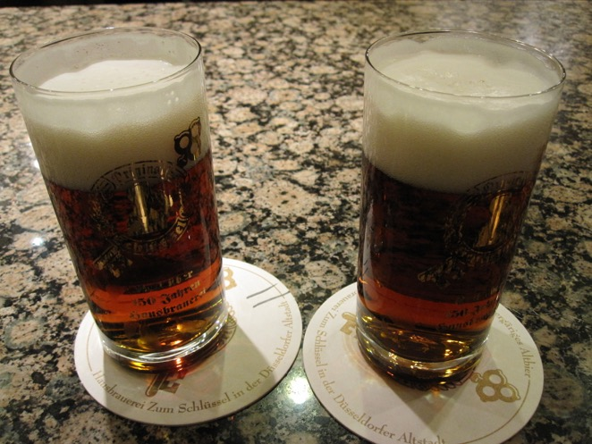
ビール
ビールの歴史は紀元前6000年にまで遡ると言われる。ローマ人は野蛮人の飲み物として、ビールを飲むゲルマン人を侮蔑していた。
1516年、バイエルン候国のヴィルヘルム４世が公布した「バイエルン純粋令」によって大麦とホップと水のみでビールはつくられるようになる。
大資本によるビール生産もあるが、中世以来、各都市で独自に生産されたために、地方色が強く、ほとんどの街で独自の地ビールが生産されている。
ドイツには６０００種類のビールがあると言われている。
デュッセルドルフのアルトビール（上面発酵）

Slide 51
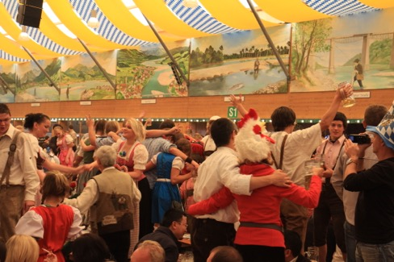
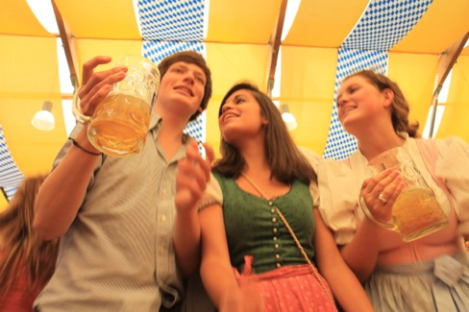
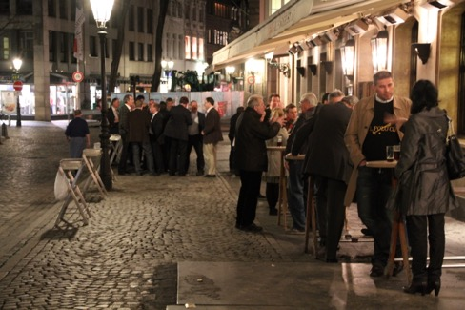
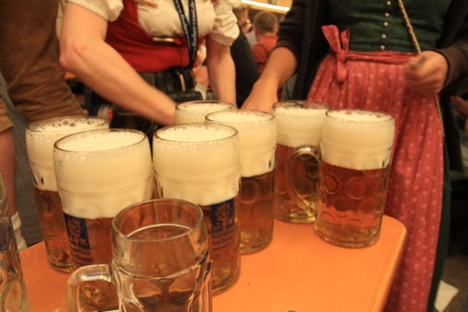
ビールはドイツ社会に根を下ろしている

Slide 52
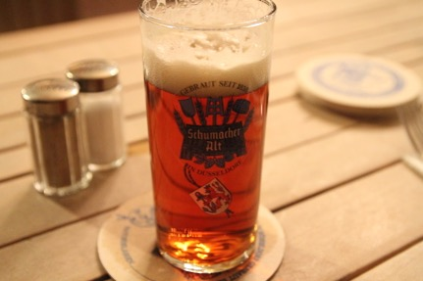
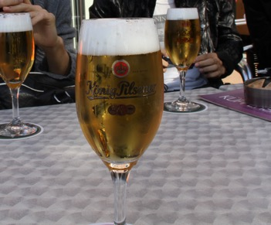
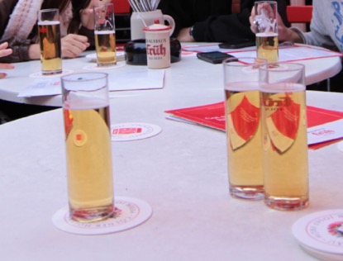
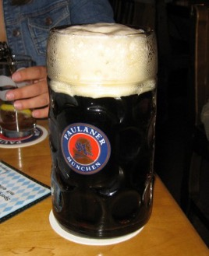
地域ごとによって違うビール
アルトビール（デュッセルドルフ）
ピルスナー（デュースバーク）
デュンケル
ケルシュ（ケルン）
上面発酵
下面発酵

Slide 53
一人当たりのビール消費量が多い国は
（一日当たり）？
５位
４位
３位
２位
１位
オーストリア人（0.31リットル）
アイルランド人（0.32リットル）
デンマーク人（0.33リットル）
ドイツ人（0.36リットル）
チェコ人（0.43リットル）
日本人は0.15リットル
（1996年の統計）

Slide 54
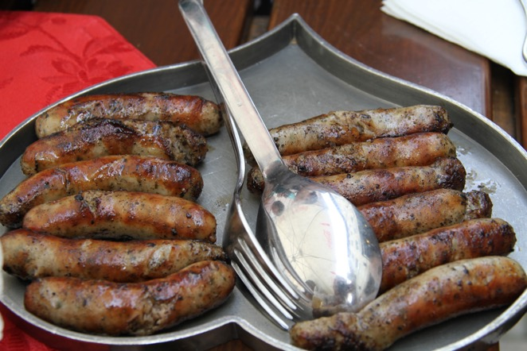
ソーセージ（ヴルスト＝Wurst）
ソーセージは古代ギリシャ時代からある加工食品。
ドイツでもゲルマン時代から食されていた。
もともとは、貴重な肉をあますところなく食べ尽くすための工夫。
14世紀半ばのドイツ語による最初の料理書では次の４つが紹介されている。
  ブルートブルスト（血のソーセージ）
  ヒルンブルスト（脳みそのソーセージ）
  レバーブルスト（レバーのソーセージ）
  ブラートブルスト（グリル用のソーセージ）
国民一人当たり、年間で約30.1キロのソーセージを食べている。ちなみにはハムは約3.7キロに過ぎない。

Slide 55
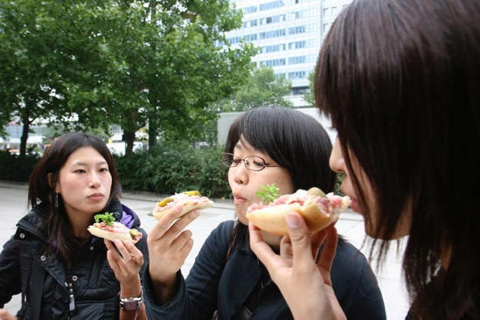
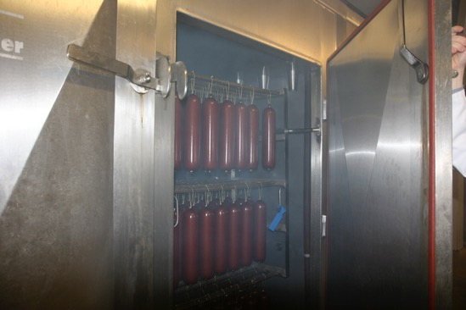
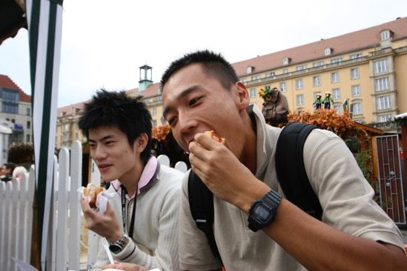
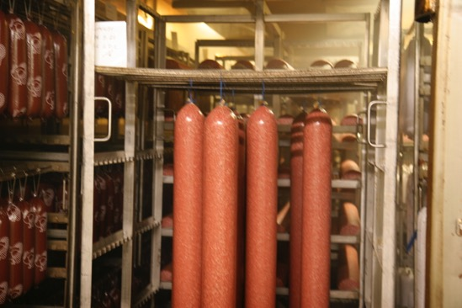
ソーセージ

Slide 56
サッカー
 | 開催国 | ドイツの順位
1954 | スイス | 優勝
1958 | スウェーデン | ４位
1962 | チリ | ベスト８
1966 | イングランド | 準優勝
1970 | メキシコ | 3位
1974 | 西ドイツ | 優勝
1978 | アルゼンチン | ２次リーグ敗退
1982 | スペイン | 準優勝
1986 | メキシコ | 準優勝
1990 | イタリア | 優勝
1994 | アメリカ合衆国 | ベスト８
1998 | フランス | ベスト８
2002 | 日本・韓国 | 準優勝
2006 | ドイツ | 3位
2010 | 南アフリカ | 3位
2014 | ブラジル | 優勝
2018 | ロシア | グループリーグ敗退
最初のドイツのサッカークラブができたのはハノーファーで1878年。
1900年にドイツ・サッカー連盟が創設。
  第二次世界大戦前のドイツのレベルは高くない
  戦後は有数のサッカー大国となる
  1963年にブンデスリーガが結成され、サッカーチームのプロ化が進む

Slide 57
クラシック音楽
ルターの宗教改革（1517）によって、新しい賛美歌の整備が必要となったルター派は、ドイツ民衆に親しみやすい賛美歌を整える。
30年戦争後、17世紀末頃から各地の宮廷楽団を中心に音楽が花開く。
ヨハン・セバスチャン・バッハ

Slide 58
ドイツの音楽家
ヨハン・セバスティアン・バッハ（1685-1750）
ゲオルク・フリードリヒ・ヘンデル（1685-1759）
  後にイギリスに帰化する。「ハレルヤ」
フランツ・ヨーゼフ・ハイドン＊（1732-1809）
  ドイツ国家「ドイツの歌（神よ、皇帝フランツを守り給え）」を作曲
ヴォルフガング・アマデウス・モーツァルト＊（1756-1791）
ルートヴィヒ・ヴァン・ベートーヴェン（1770-1827）
フェリックス・メンデルスゾーン（1809-1847）
  ユダヤ系ドイツ人。「結婚行進曲」
ロベルト・シューマン（1810-1856）
リヒャルト・ワーグナー（1813-1883）
ヨハネス・ブラームス（1833-1897）

Slide 59
知っているドイツ人をあげてもらえますか？
ご存知のドイツ人を数名、挙げて下さい。

Slide 60
知っているドイツ人２０１２年

Slide 62
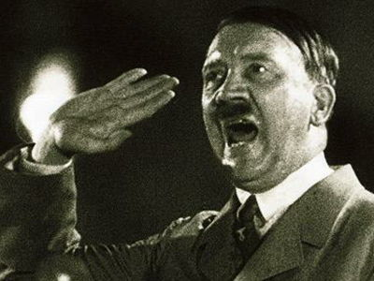
アドルフ・ヒットラー
1889-1945
オーストリア出身のドイツの政治家。 1919年ドイツ労働者党に参加，これをナチスと改称し，21年党首となる。
23年ミュンヘン一揆に失敗。ワイマール共和制打倒ベルサイユ条約打破反ユダヤ主義を主張，党勢を伸ばす。33年首相に就任し一党独裁制を確立。翌年大統領を兼ねて総統となり，軍備を拡張し対外侵略を強行。
39年ポーランド侵攻で第二次大戦を起こすが，ベルリン陥落直前に自殺した。

Slide 63
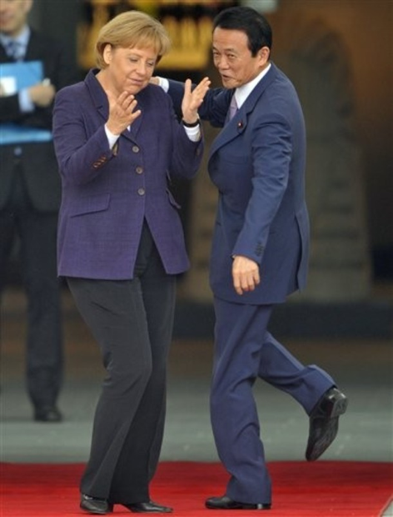
アンゲラ・メルケル
1954-
ハンブルク出身だが、東ドイツ育ち
ドイツキリスト教民主同盟所属（2000年より党首）
鉄のお嬢さん
2005年よりドイツ初の女性首相
物理学者

Slide 64
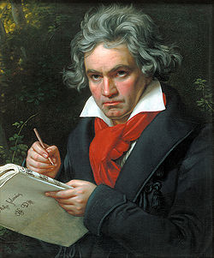

ルートヴィヒ・ファン・ベートーベン
1770-1827
ボンに生まれる
ハイドンモーツァルトと並ぶウィーン古典派を代表する大作曲家。
古典派様式を個性的に彫琢し，ロマン派への移行を準備した。代表作は交響曲第三番（英雄）第五番（運命）第六番（田園）第九番（合唱つき），「荘厳ミサ曲」，ピアノ協奏曲「皇帝」，ピアノ-ソナタ「熱情」など。
大衆に向けた音楽を発表する音楽家の先駆け

Slide 65
ヨハン・セバスチャン・バッハ
1685-1750。五十余人の音楽家を輩出したバッハ一族のなかで，大バッハと呼ばれる。
バロック音楽を総合し，のちの古典派を暗示する一面ももつ，音楽史上最大の作曲家の一人。
オルガンとクラビーア演奏にかけても当代一流の大家であり，教会や宮廷礼拝堂のオルガン奏者，楽長を務めた。
代表作は「マタイ」「ヨハネ」の両受難曲，「クリスマス-オラトリオ」「ミサ曲ロ短調」など。

Slide 66
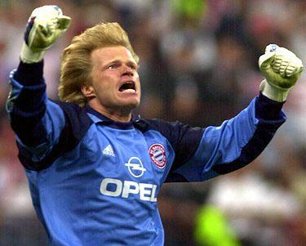
オリバー・カーン
1969-
カールスルーエ出身の元サッカー選手（ゴールキーパー）
1999年以降、４年連続で欧州最優秀ゴールキーパーに選出
祖父母はラトビア出身で、第二次世界大戦後にドイツに来る。
2008年に21年間の現役生活を終えて引退する。

Slide 67
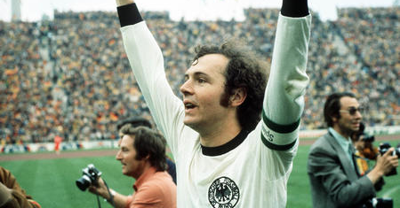

フランツ・ベッケンバウアー
1945年生まれ。ミュンヘン出身。
ニックネームはDer Kaiser。
  これは名前が、神聖ローマ皇帝フランツ２世と同じであるから。
リベロ・システムを確立。
  「攻撃に参加するスイーパー」であるこのポジションは、「ディフェンダーは守備の専門」という従来の概念を覆すことになった。
ペレ、マラドーナ、クライフなどとともに20世紀を代表するスター選手。
  ワールドサッカー誌が選出した20世紀世界最優秀選手では4位。

Slide 68
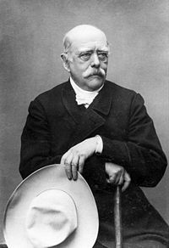
オットー・フォン・ビスマルク
1815-1898
マクデブルグ周辺の大地主の貴族の子供
プロイセン王国の首相
ドイツ帝国初代帝国宰相
ドイツ統一の立役者
鉄血政策（軍事優先主義の政策）
「賢者は歴史から学び、愚者は経験からしか学ばない」

Slide 69
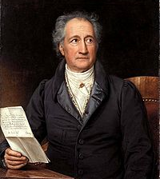
ヨハン・ヴォルフガング・フォン・ゲーテ
1749-1832
ドイツの詩人、劇作家、小説家、哲学者、自然科学者、政治家、法律家
ドイツを代表する文豪
「ファウスト」、「若きウェルテルの悩み」、「色彩論」など

Slide 70
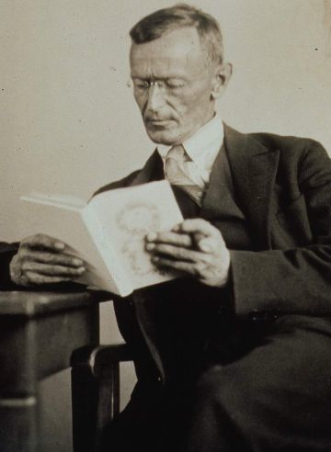
ヘルマン・ヘッセ
1877-1962
バーデン・ヴュルテンベルク州カルフ生まれ
ドイツの作家
1946年にノーベル文学賞
家系はエストニア系
「車輪の下」「デミアン」

Slide 71
ドイツの地方制度や現状など
ポイント4

Slide 72
ドイツの地方制度
連邦制：連邦制とは、2つ以上の州が1つの主権の元に集まり、形成される国家のことである。
  中央政府と州政府の権限が明確に分けられ、国民国家を形成している。
  地方政府の権限が中央政府から委任された事項に限られる単一国家に対し、連邦制では、国家を構成する州の主権が尊重され、共通の利害に関わる外交政策などを中央政府が担当する。
  このような連邦制は、1806年の神聖ローマ帝国消滅の後、ドイツ諸邦がさまざまな国家連合を経て、1871年にプロイセンを中心とする統一国家を成立する際にとられた。
  1933年にナチスが政権を掌握すると州は廃止されるが、第二次世界大戦後は、連合軍が中央集権国家を嫌ったこともあり、地方分権化と地方自治を戦後ドイツに要求したが、それはドイツにとっても願ったりであった。
Notes:
① 中国の地方行政区画の一。前漢の武帝のとき一三州がおかれたが，のち次第に細分化され，隋では郡を廃して州に県を統轄させた。中華民国に至り廃止。② 近世以前の日本で，国の通称。「遠州」「紀州」などと用いる。③ 〔 state 〕アメリカオーストラリアなどで，連邦国家を構成する行政区画。

Slide 73
ドイツの地方制度
ドイツは協調的連邦主義
  アメリカのような連邦と州が完全に独立して対立し合うのでなくて、連邦と州が協調し合う制度
  「国家的権能の行使および国家的任務は、この基本法が別段の定めをしない限り、州の権限に属する」（基本法30条）
    つまり、州にまず無制限の所管権限を与え、連邦の権限は基本法に列挙した事項に限定している。
Notes:
ドイツは協調的連邦主義というのが第二次世界大戦後叫ばれました。協調的連邦主義というのは、アメリカのような連邦と州が完全に独立して対立し合うのでなくて、連邦と州が協調し合うような、協力し合うような、そういう制度をつくろうというふうにしました。そのために税金は共同税にしているわけです。法人税、所得税、付加価値税である売上税、これはすべて州と連邦との共同の税金にしていく。それまでは連邦が間接税をとる。州が直接税をとるというのが、もともとのドイツの税源配分だったんですが、そうではなくて共同税にしてしまう。かつ、課税公権、税金をかける権限というのを州が持っていたんですけれども、それを共同化しようと改めました。

Slide 74
立法権
立法権においては、連邦に専属的立法権のほかにかなり広範囲にわたる競合的立法等を認めている。
  専属的立法権：外交、国防、関税、専売、連邦と州の間の租税配分など
  競合的立法
    当該事項に関し個々の州の立法によっては規則の遂行が困難な場合
    州の法律によって規則等を行うと他州または全体に不利益をもたらす場合
    一つの州の領域を越えて生活関係の統一性を維持する場合
    ひとたび連邦法が制定されると、それに抵触する州法は無効になる
  大綱的立法：州および市町村の公務員の法律関係が対象
  原則的立法：連邦および州の法律の大綱的定めをする法律で、州のみならず連邦も連邦の領域で細目立法を行うというもの（財政運営や財政計画で連邦と州とが共通原則を定めるようなもの）
Notes:
競合的立法事項：民法・刑法・裁判所の構成・裁 判手続・弁護士制度、戸籍、外国人の滞在・居住の権利、引揚者・難民、公的扶助、 戦争損害・補償、鉱工業・エネルギー産業・商業・銀行・証券・保険などの経済法、農林産物の生産促進・輸出入・食糧確保・漁業、土地取引・土地法など連邦と州の 両方が立法権を有し、連邦が連邦法律を制定しない場合に、その限りで州が州法律 を制定することができる事項。

Slide 75
行政権
行政権に関しては、連邦の権限は基本法で列挙される連邦固有行政と州への委任行政にとどまっている。
ただし、州の行政事務であるが全体のために重要性を有し、かつ、これに対する連邦の協力が生活関係の改善のため必要な場合、連邦は当該事務の遂行に協力するものとされている。
  高等教育機関の新増設
  地域経済構造の改善
  農業構造の改善および海岸保全の改善 など
このような状況を「協調的連邦主義」と呼んでいる。

Slide 76
税金について
税金は共同税
  法人税、所得税、付加価値税である売上税はすべて州と連邦との共同の税金
  課税権のうち、立法権を連邦が、徴収権を州がもち、配分権を連邦と州とで調整して決めている。
    しかし豊かな州が不利となり、訴訟が起こり、違憲となった。
    自立的な課税権を地方に持たせようという動きがみられている

Slide 77
地方自治体のあり方
原則：仕事はできるだけ市民に近いところで行われるべきである
市町村の仕事は基本法第28条にもとづき、地域の共同体のすべての事務を固有の責任でもって調整、規則化することができる権利が保障されている。
  学校（大学を除く）の施設の設置管理
  音楽・演劇・図書館・博物館その他の文化事業
  地下鉄・路面電車・バスなど地域交通関係
  その他の地域公共施設の建設・管理
  地域暖房や電力供給、上下水道等の整備
  などにおいて重要な役割を担っている。

Slide 78
地方自治制度
ドイツの地方自治制度は、それを定めるのは各州の権限に属している。しかしながら基本法第28条は、市町村および郡について住民自治を保証していて、普通・直接の選挙にもとづく議会の設置を義務付けている。
基本的には、基礎的地方自治体である市町村、広域的地方自治体である郡からなる二層制となっている。
ただし、市町村の中で大規模な都市（州により異なるが10万人以上）は、郡の事務を併せて実施する特別市として位置づけられ、その場合は一層制の地方自治制度となっている。

Slide 79

ドイツと日本（自治体）
人口規模別の自治体数の割合
日本の自治体の方がはるかに人口規模が大きい

Slide 80
ドイツと日本の差異
ポイント５

Slide 81


■国土
森林は７割
人口密度３３７人／km2
島国
湿潤・多雨気候（モンスーン）
洪水や地震など激しい天災
森林は３割
人口密度２３０人／km2
ヨーロッパ大陸の一国
牧場
台風のような激しい気象変化はないし、地震も少ない

Slide 82
■中央と地方
東京発の情報が国全体に大きな影響を与え、一極集中
環境省が国全体としての環境政策の基本方針を策定している。各自治体では、それぞれの地域の特色が生かされるものの、基本的には国の方針に沿ったものとなる。
情報発信源の強さとしての都市間の差は少ない
連邦共和国であり、州ごとの独立性が重んじられている。環境省も州ごとにあり、各州に環境大臣がいて、ほとんどの政策も州ごとに決めている。

Slide 83
■暮らしの価値観
仕事中心の価値観
会議は「根回し」で決まる
衣・食・住では「食」の関心が高い。
伝統的な自国の文化を軽視した「付和雷同型」
「もったいない」は死語のごとく、新製品に買い換える「フロー型」のライフスタイル
物質的には豊か
仕事中心の価値観は１割程度
会議は「たたき台」
衣・食・住では「住」の関心が高い。
自国の文化を徹底的に守る「頑固一徹型」
長く大切に使うことが基本で「ストック型」のライフスタイル
時間的には豊か

Slide 84

モモ 「ミヒャエル・エンデ」
時間どろぼうと風変わりな女の子の物語
Notes:
時間どろぼうである「灰色の男たち」とモモの対決というスリルあふれる展開を通して、1分1秒と時間に追われる現代社会へ、警鐘を鳴らしている。たとえば、モモの友だちだったニノが「スピード料理」の店を始め、大繁盛しているせいで他人とわずかな世間話をする暇もないというように、時間を盗まれた人たちは、現代の私たちの姿そのものとして描かれている。昨今、モモのように際限のない時間の中で、空想をめぐらせ楽しむ生活はほとんど忘れられている。子どもばかりでなく、忙しい大人たちにも夢見ることの大切さを教えてくれる本だ。

Slide 85




■伝統的な街並み

Slide 86
■サービス精神
便利でサービス精神に富んだ国である。
「いらっしゃいませ」と客は挨拶される。
テレビ番組は豊富
ドイツには競争はあってもサービスを良くしようという発想はない。
「こんにちは」と客は挨拶される。
テレビ番組はいたって貧相

Slide 87
■物価
電気、ガスはドイツの２倍ほどする。
バス、タクシーはドイツの１．５倍以上
野菜、果物、肉などの食料は日本の方が高い
家賃も日本の方が高い
上下水道はドイツの方が高い
インターネットもドイツの方が高い

Slide 88
■公共交通
 | 乗用車 | 公共交通 | 二輪車 | 徒歩 | その他 | 運賃収支率
ドイツ | 52 | 11 | 10 | 27 | 0 | 60
日本 | 41 | 17 | 17 | 24 | 0 | 93

Slide 89
都内の自動車利用に対する考え方（ドイツ）
出所：マールブルク大学教育学研究所

Slide 90
水使用量（リットル／人・日）
 | 風呂・シャワー | トイレ | 炊事 | 洗濯
ドイツ | 41 | 44 | 3 | 17
日本 | 84 | 77 | 71 | 64

Slide 91

世論調査
ドイツは圧倒的に反原発
日本は、まだ賛成派が多い

Slide 92

脱原発
再生可能エネルギー企業の話
  それまで１０万人の顧客数であったのが、福島原発以来、新たに１０万人顧客が増えた
再生可能エネルギーは風力、バイオマス、太陽光と普及させ、地域によるエネルギーの自立を目指している

Slide 93
ドイツの都市計画事情
ドイツでは都市計画家と建築家は仲が良くない
  建築家は、都市計画家は建築を分からないと不満を述べる。その背景には、都市計画家がＢプランで建築を規制することがある。
  都市計画家がしっかりと仕事をして、都市の土地利用、空間利用に影響を及ぼせている。
  ドイツの都市の街並みは調和が取れていて美しい。これは、建築家のエゴをしっかりと抑えて、個ではなく全体の便益の最大化を図るという都市計画的な考えが優先されたからであろう。これこそが、日本とドイツの都市における大きな違いを生じる差であると思われる。

Slide 94
ドイツ人の歴史に対する考え方
ワイツゼッカー前大統領の言葉
  （１９８５年、「荒野の４０年」という演説）
  問題は過去を克服することはありません。さようなことができるわけはありません。後になって過去を変えたり、起こらなかったことにするわけにはまいりません。しかし過去に目を閉ざす者は結局のところ現在も盲目となります。
Notes:
ナチス・ドイツによるユダヤ人絶滅作戦という悲惨な歴史を振り返った時、次のように述べた。
福島第一原発の事故が起きた後、我々はしっかりとその事故を把握し、大変な問題が山積みですが、未来を切り拓いていくことが求められます。盲目であれば、また必ず、事故がどこかで起きると思われます。

Slide 95
海外視察の心得、配慮すべきこと
ポイント６

Slide 96
海外視察の心得
日本の優れているところ（強み）を再認識すること
（例えば公共交通を比較する場合・・・・）
  公共交通サービスの質の高さ
  公共交通の事業採算性のよさ
  公共交通文化ともいえる世界観の創出
それと同時に、日本の優れていないところ（弱み）を認識すること
  公共性の意識の弱さ
  弱肉強食的な価値観の市場経済への過度の依存
  問題点への対応の弱さ
  これらは制度を学んで、変えられるのか？制度だけでなく、公共性、自治体行政などの哲学の違いではないのか？

Slide 97
海外視察の心得
政策の比較において、その相違の理由を「ドイツ人はやっぱり違う」とか「肉を食べている人種は違う」、「大陸の人は違う」といった点に帰してしまうことは、思考停止のようなものですし、海外に視察研修をする意義を放棄するようなものです。
ドナルド・キーンより日本を理解している日本人を私はあまり知りません。相違の違いの大きな理由は「制度面」、「政策面」にあると思います。
ドイツは旧東ドイツと旧西ドイツというまったく異なった体制を４５年間維持していたという点からも、日本との制度面の違いなどを検証・考察するのに適した国であると思います。

Slide 98
路面電車の日独比較を通じて、現地調査の難しさを知る
ポイント６（２）

Slide 99
日本はなぜ路面電車が新たに整備されにくいいのでしょうか？
なぜ、他の国は新たに路面電車が整備されるのでしょうか？

Slide 100
非補助金収入の割合
Notes:
ドイツが圧倒的に優れていることが分かります。
2003 年度(平成 15 年度)の経営状況は、黒字事業者が 7(公営 2、 民営 5)、赤字事業者が 12(公営 3、民営 9)、全体で 43 億円の赤字 となっており*1、厳しい経営状況にある。特に、償却前営業収支比 率が 100 %を下回っている(料金収入でランニング費用をまかなえ ていない)事業者が 10 事業者と半数を超えており*2、極めて厳しい 経営状況が窺える。なお、経営状況については、公民で顕著な差は ないものの、職員一人当たりの人件費については、公営事業者は民 営事業者の約 1.3 倍となっている。このため、公営事業者において は、人件費の削減努力が一層求められる。

Slide 101
日本の路面電車の営業収支は優れている

Slide 102
鉄道投資と道路投資の比率

Slide 103
非補助金収入の割合と人口との相関関係
人口（万人）
割合（％）
Notes:
人口が大きければ、補助金の割合が減るということはありません。

Slide 104
非補助金収入の割合と人口密度との相関関係
人口密度
割合（％）

Slide 105
日本と欧州（米国も含む）との違い
そもそも公共交通は採算に乗らないため公的資金投入が当たり前。
  この事実をみないで、欧州の優れたシステムを参考にしようとしてもあまり意味がない。
鉄道の価値は採算性だけで評価することはできない

Slide 106
一律ではないドイツの公共交通政策
人口規模 | 路面電車（LRT）による脱自動車の展開 | 路面電車以外の代替交通機関の充実 | 自動車優先型（バスで補完）
５０万人以上 | シュツットガルト ブレーメン デュッセルドルフ | ベルリン（ただし、東ベルリンを除く）
２０万人〜 ５０万人 | ドレスデン フライブルク カールスルーエ ボーフム ボン | ミュンスター（自転車） ヴッパータル（モノレール） | アーヘン リューベック
２０万人以下 | ヴォルツブルク カッセル コットブス シュヴェリーン | エアランゲン（自転車） オーバーハウゼン（専用レーンでのバス） | ヴォルフスブルク （VWの企業城下町） ゲッティンゲン

Slide 107
ドイツの地域交通サービスの一般的特徴
都心部：脱自動車で歩行者空間を創出する（自動車いじめ、かつ自動車的景観の排除）
都市郊外部：自動車以外の代替交通を提供する（鉄道、バス）
地方部：代替交通は提供されているが、基本的には自動車による移動

Slide 108
一律ではないドイツの公共交通政策

Slide 109


市街地における自家用車の利用規制
都心部からの自動車排除（フライブルク）
自動車的な景観の排除（ハイデルベルク）

Slide 110
ドイツの路面電車を普及した二大法律
地方自治体交通財政援助法
地域化法
１９７１年に公布
鉱油税を原資として、連邦政府による自治体の公共交通機関への補助を明示した
１９９６年に施行
公共近距離旅客交通の計画、運営、財政の責任を全面的に州政府に移管
州は、従来からの額を交付金として受け取る一方で、独自の財源とあわせて、路面電車などの公共交通の整備や運営費の補助ができるようになる。

Slide 111
路面電車の比較から伺えること
路面電車に採算性を要求しているのは日本だけ。
  道路は整備費だけではなく、維持管理費までも税金で賄っている。これで勝負できる筈がない。
  「鉄道事業は構造的に赤字事業である」（えちぜん鉄道伊東専務）
この採算性を要求してしまったら、路面電車だけでなくすべての公共交通事業が成り立たない。
ドイツは当然、赤字。それを税金で補填しているだけの話。日本もそうすれば、公共交通が整備できる。
民族性やら、国民の意識の違い（公共意識が高いこと）などとはまったく関係ない。

Slide 112
海外視察の心得
安易な結論を導かないように留意する
  仮説を立てることは重要。しかし、それは仮説であるので、しっかりと検証することが必要。
  仮説が間違っていても恥ずかしくはない。しかし、それに拘ってしまうと、間違った理解をしてしまう。
なぜ、日本とは違うのか
  国民性という魅力的な口実に打ち勝つ。
  制度論、政策論の違いによって、アウトプットが異なるという理解ができて、初めて海外視察は実務と結びつけることが可能となる。
  「日本ではとても無理」という魅力的な逃げ道を敢えて、シャットダウンする。

